Slide 1
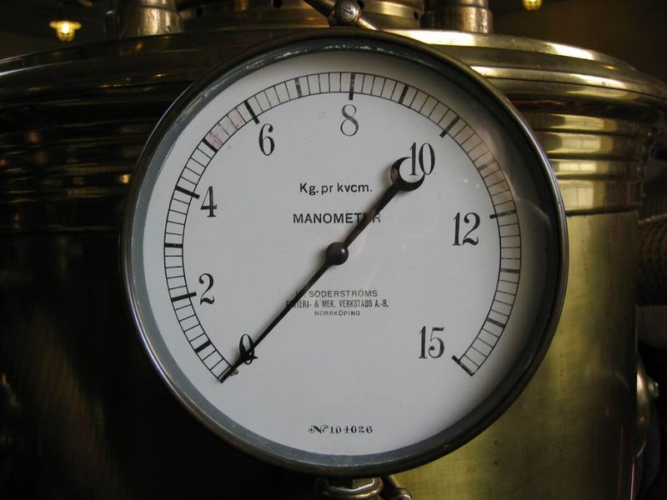
Siła nacisku Ciśnienie

Slide 2
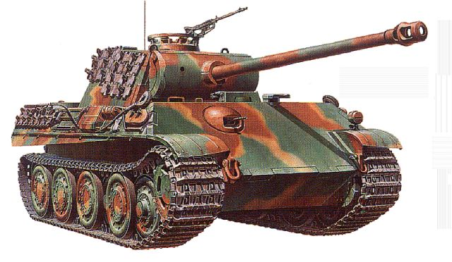
Dlaczego czołg ma gąsiennice, a nie porusza się na kołach?

Slide 3
Siła nacisku jest to siła, z jaką ciało oddziaływuje na powierzchnię na której się znajduje.
F_{N}
Siłę nacisku oznaczamy symbolem F_{N} i mierzymy w [N].

Slide 4
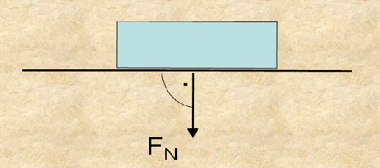
Siła nacisku jest prostopadła do powierzchni, na którą oddziaływuje
i jest przyłożona do tej powierzchni.

Slide 5
Q
F_{N}
Siła nacisku jest najczęściej równa
co do wartości ciężarowi.

Slide 6
Ta sama siła nacisku wywołuje różne skutki w zależności od wielkości powierzchni

Slide 7
Ciśnienie oznaczamy literą p (pressure)
$$p=\frac{F_{N}}{S}$$
p – ciśnienie [Pa]
F_{N} – siła nacisku [N]
S – pole powierzchni [m²]

Slide 8
Definicja ciśnienia:
$$p=\frac{F_{N}}{S}$$
Ciśnienie jest równe stosunkowi siły nacisku do wielkości powierzchni na którą ta siła oddziaływuje.

Slide 9
Ciśnienie ma wartość 1 Pa gdy siła o wartości 1 N działa na powierzchnię 1 m².
definicja 1 Pa
$$1 Pa=\frac{1 N}{1 m^{2} }$$

Slide 10
Wyjaśnij co to znaczy, że ciśnienie ma wartość 100 Pa
Ciśnienie ma wartość 100 Pa gdy siła o wartości 100 N działa na powierzchnię 1 m².

Slide 11
µ - mikro = 1/1000000
m – mili = 1/1000
h- hekto = 100
k- kilo = 1000
M – mega = 1000000
G – giga = 1000000000

Slide 12
Zamień na podstawową jednostkę
100 mN
10 hPa
0,2 kN
0,05 MPa

